Slide 1
MODELANDO EL RIESGO
María Elisa García Escobedo 150153
José Antonio González Acosta 149878
Jorge Casares Tappan 150842

Slide 2


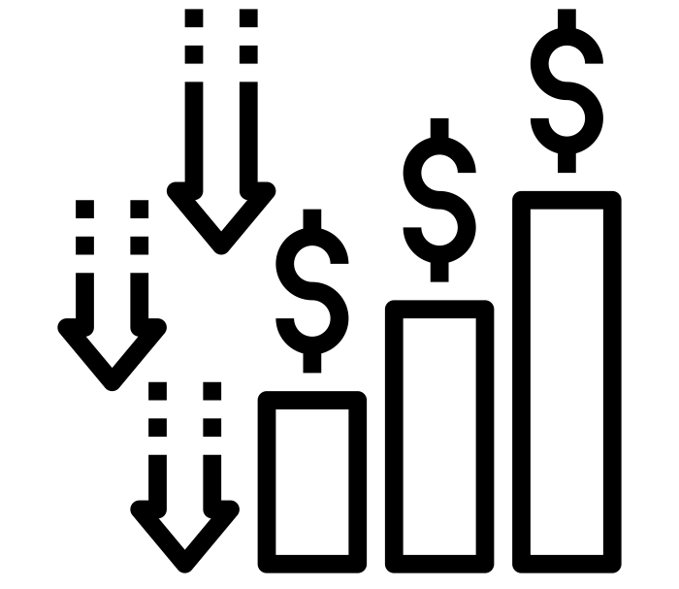
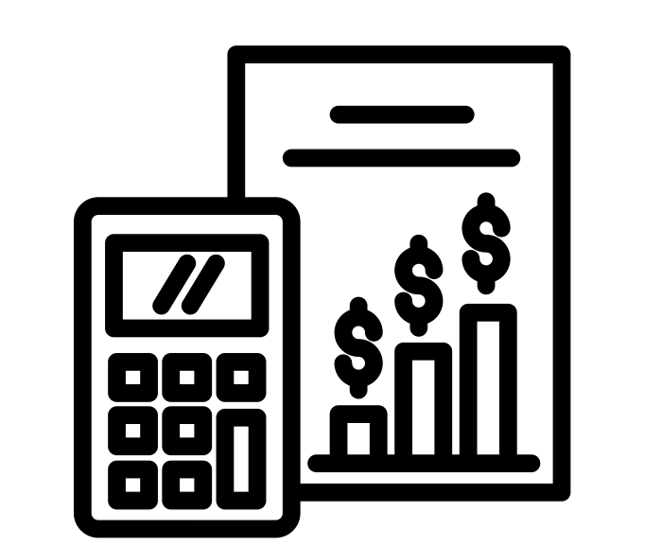
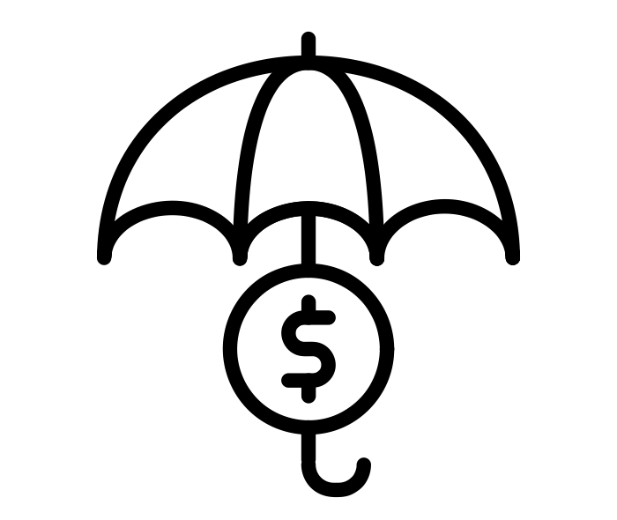

¿QUÉ ES EL RIESGO?
“Posibilidad de que se produzca un contratiempo o una desgracia, de que alguien o algo sufra perjuicio o daño.”

Slide 3
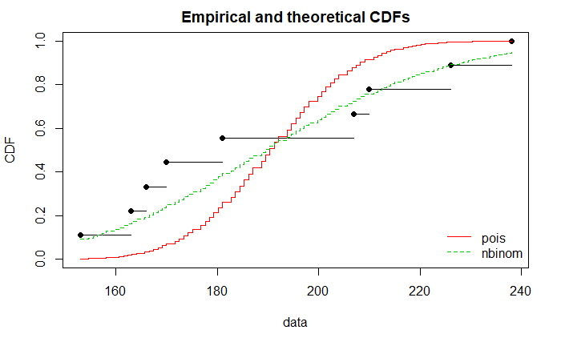
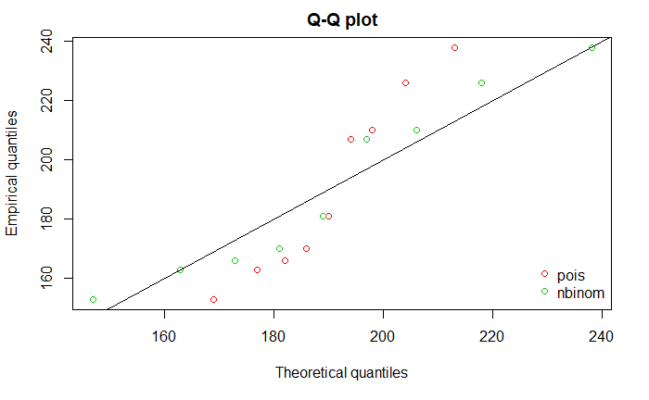
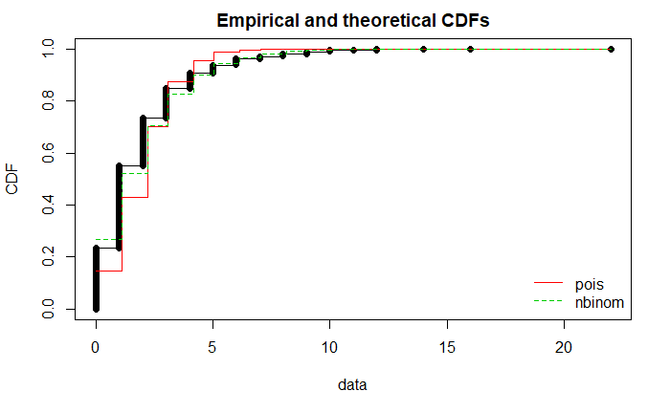
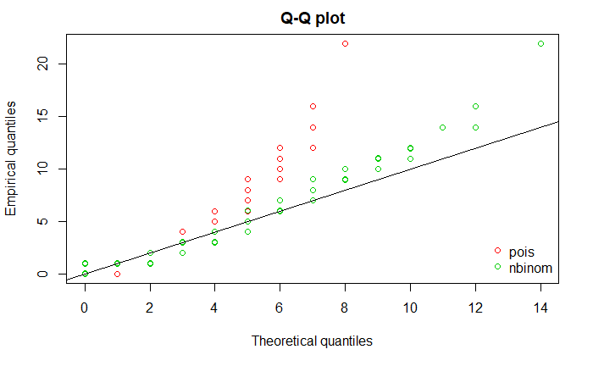
MODELANDO FRECUENCIA
Binomial Negativa una buena aproximación

Slide 4
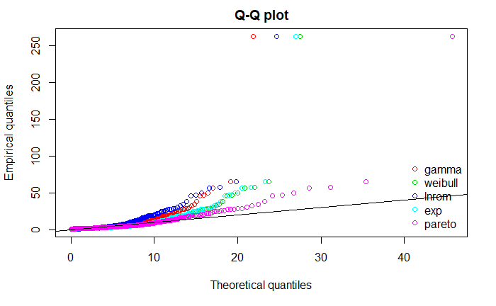
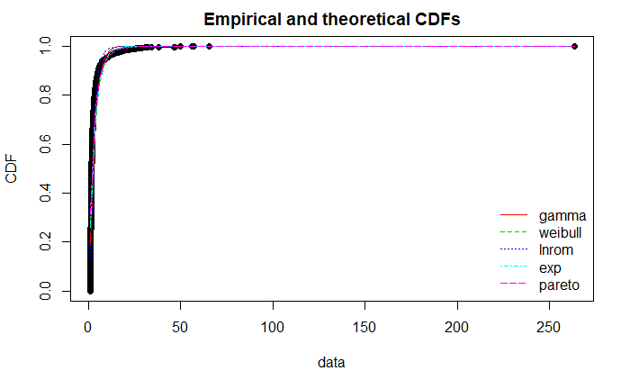
MODELANDO SEVERIDAD
Pareto una buena aproximación

Slide 5
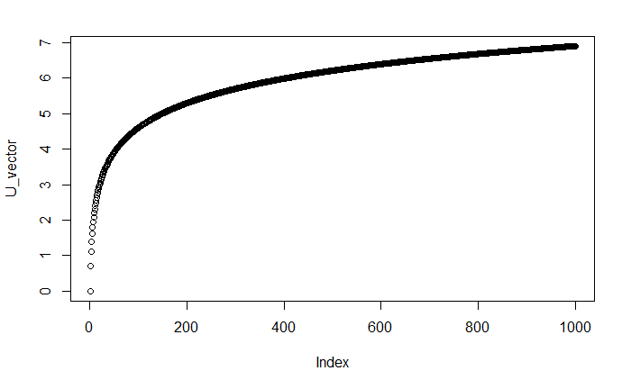


CÁLCULO DE PRIMAS

Slide 6
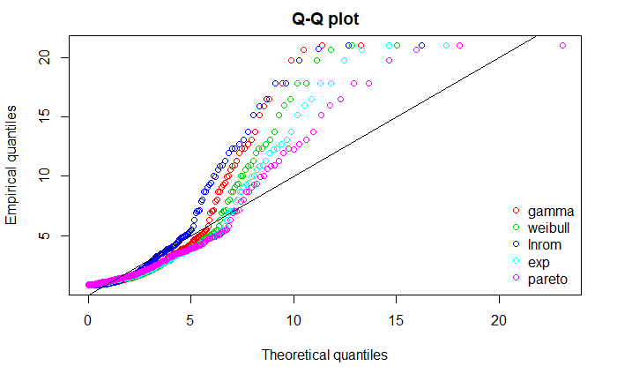

DEDUCIBLE, COASEGURO Y MONTO MÁXIMO TOTAL

Slide 7

¿PREGUNTAS?
¡GRACIAS!

